Slide 1
推荐算法介绍

Slide 2
目录
1
2
3
引言
协同过滤推荐算法
基于内容推荐算法
概述推荐系统的原理、作用与算法
具体介绍常用的基于项目、用户以及基于模型的协同过滤算法。
具体介绍基于内容推荐算法的原理与用法。
4
5
混合推荐算法
应用
具体介绍混合推荐算法的原理与用法。
个性化酒店推荐

Slide 3


引言
1
综述推荐系统的作用与应用
推荐系统的定义与作用，应用
推荐算法综述
2
算法分类
算法评测

Slide 4
1.1 综述推荐系统的作用与应用
什么是推荐系统
1
推荐系统的定义与作用，应用
定义
推荐系统是帮助用户在海量信息中找出符合用户兴趣的信息的一个软件系统。
应用
网上商店 亚马逊; 京东; ebay
音乐 豆瓣电台; 百度音乐; 雅虎音乐
电影 优酷; youtube; Nettfilx; .
新闻 Digg; GroupLens.
文件 Credence.
作用
推荐系统分析用户过去的兴趣，喜好，向用户推荐用户喜欢的物品。

Slide 5

1.2 引言 推荐算法综述
推荐算法分类
1
概述几类常用推荐算法
协同过滤
内容过滤
混合推荐

Slide 6
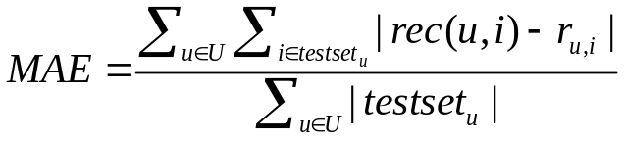
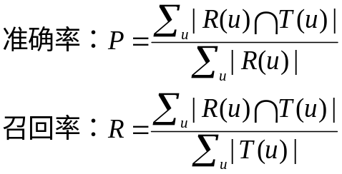
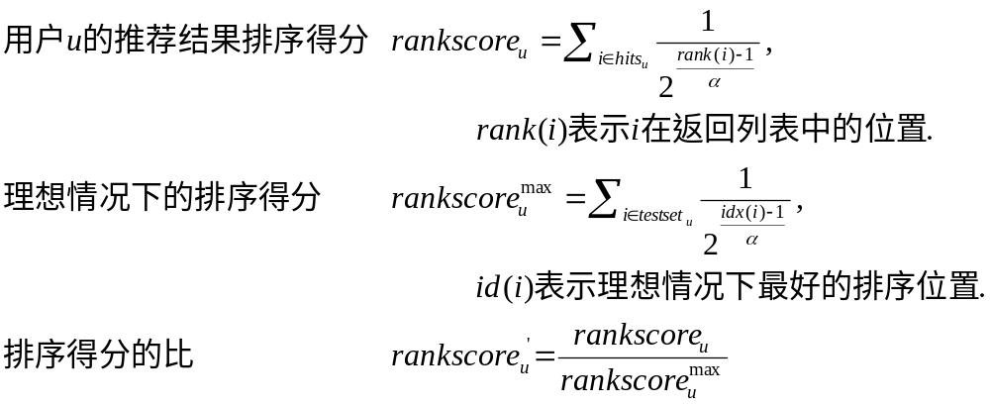
1 引言 推荐算法综述
预测准确率
分类准确率
基于排序的评估度量
推荐算法评测
2
常用的评测指标
评测指标

Slide 7
协同过滤
1
2
3
基于内存的协同过滤
基于模型的协同过滤
小结
基于用户的协同过滤
基于物品的协同过滤
协同过滤算法的缺陷
叶斯模型
PCA模型
SVD分解模型
关联规则模型

Slide 8
2.1 基于内存的协同过滤
介绍
基于内存的协同过滤又称为启发式方法，这种方法的依据是基于一条启发式规则——偏好相似的用户，会喜欢相同的物品。
两类方法
基于用户的协同过滤
基于物品的协同过滤
计算步骤
相似度计算
预测评分
三种相似度的缺点
相似度计算的优化
计算相似度
预测评分

Slide 9




2.1.1 基于用户的协同过滤
计算步骤
0
1
2
3
选取相似用户
4
收集用户的喜好信息
计算用户相似度
预测打分
维护一个用户-物品打分矩阵，矩阵的每一行都是一个用户对所有的物品的打分，这个打分向量用来描述用户的品味。
维护一个用户-物品打分矩阵，矩阵的每一行都是一个用户对所有的物品的打分，这个打分向量用来描述用户的品味。
从所有用户中找出k个相似度最高的用户
，这些用户将用来计算当前用户对某个物品的打分。
当前用户没有打过分的物品 ，我们将用上一步选取的相似用户对的 打分来计算当前用户的打分 。常用的方法有：线性平均，加权平均，调整加权平均。

Slide 10
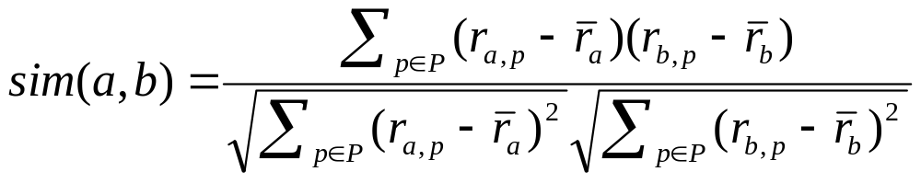
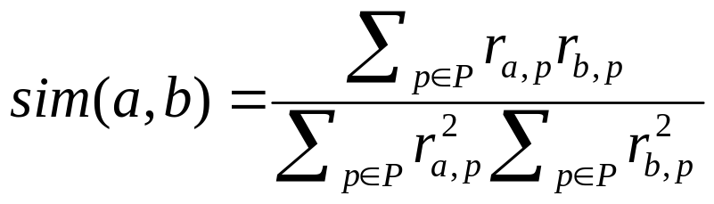
2.1.1 基于用户的协同过滤
1
相似度计算
Person
相关系数
余弦
相似度
矫正余弦
相似度

Slide 11
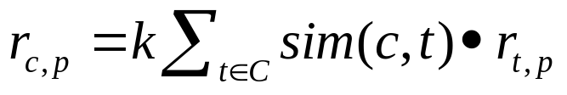
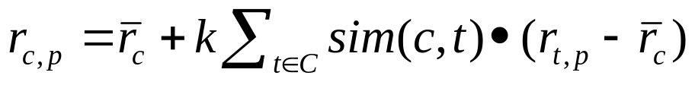
2.1.1 基于用户的协同过滤
2
预测评分
基准分
+
偏差得分
直接
加权
计算当前用户 a 对物品 i 的预测评分，协同过滤方法会用相似用户对物品 i 的评分来预测用户 a 对 i 的评分。常用的办法是利用用户间的相似度权重，对相似用户的评分加权相加。
直接加权没有考虑不同用户的评分尺度的差异，有的用户倾向于给较高的评分，有的用户则倾向于给出较低的评分。解决这个问题的办法是给出一个基准分---用户的平均打分，然后加上加权后的偏差。

Slide 12
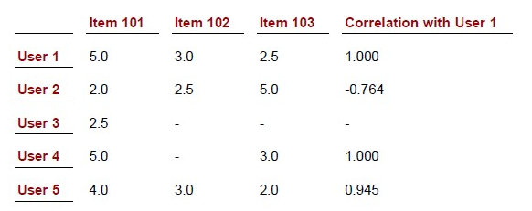
2.1.1 基于用户的协同过滤
3
三种相似度的缺点
皮尔森相关系数
余弦相似度
矫正余弦相似度
1
没有考虑用户间重叠的评分项数量对相似度的影响；如果两个用户之间只有一个共同的评分项，相似度也不能被计算。
2
3
没有考虑不同用户的评分尺度差异性，有的用户评分更宽容普遍打分较高，有的用户评分更严格，普遍打分较低。
通过减去每位用户的平均打分，变评分向量为评分偏差向量，克服了余弦相似度的缺点，但共同评分项目少的缺点还在。
 | Item A | Item B
User X | 1 | 2
User Y | 4 | 5
直观来看，User1和User5用3个共同的评分项，并且给出的评分走差也不大，按理他们之间的相似度应该比User1和User4之间的相似度要高，可是User1和User4有一个更高的相似度1。
用户对内容评分，5分制，X和Y两个用户对两个内容的评分分别为(1,2)和(4,5)，使用余弦相似度得出的结果是0.98，两者极为相似。

Slide 13
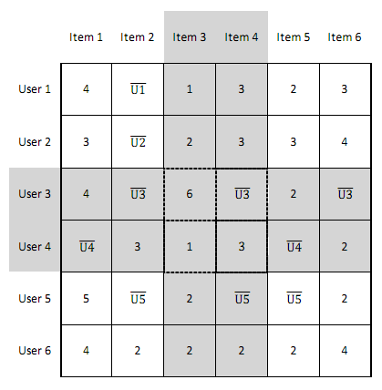

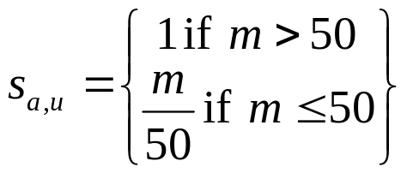
2.1.1 基于用户的协同过滤
4
相似度计算的优化
方法1
方法2
将用户的空值用该用户的平均评分填充。
两个用户共同评分项目太少，就降低相似度权重。
填充默认值
significance权重
sim(a,u) 表示用户a， u 的相似度，S_{a,u} 表示significance权重。m是共同评分的物品数量。

Slide 14
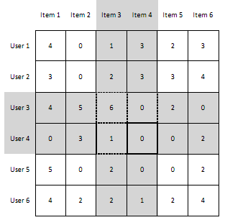
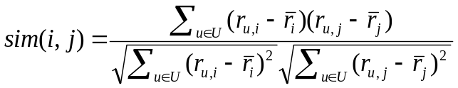


2.1.2 基于物品的协同过滤
1
计算相似度
预测评分
示意图
计算公式
基于项目相似度计算式计算Item3，Item4两列向量相似度；
基于用户相似度计算式计算User3，User4量行向量相似度。
基于物品的协同过滤考虑物品间的相似性，基于评分矩阵的列向量。三种相似度计算方法都可以平行移植过来。比如pearson相关系数
是物品 i 的平均评分
预测评分
计算用户对物品的预测评分的方法，与基于用户的协同过滤类似，区别在于，前者是加权相似用户的评分，得到待预测物品的得分；后者加权相似物品的得分，作为最终得分。
比如，使用平均分+偏差分方法预测，将用户平均分变为物品的平均分，用户评分偏差变为物品评分偏差：

Slide 15
2.2 基于模型的协同过滤
介绍
应用统计和机器学习方法为每个用户建立模型，使用模型对用户未评分的物品进行预测。
常见模型
叶斯模型
PCA模型
SVD分解模型
关联规则模型

Slide 16
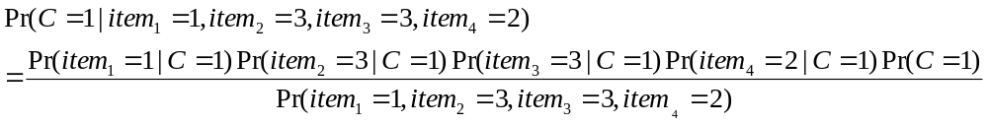
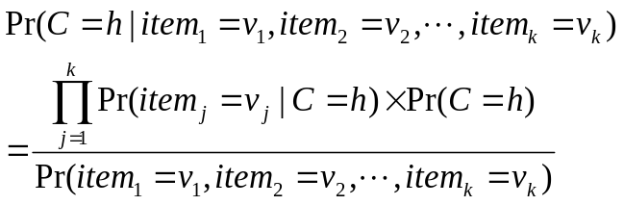
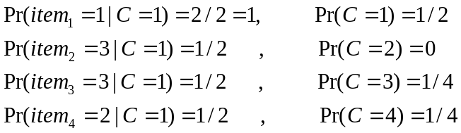

2.2 基于模型的协同过滤
朴素贝叶斯模型
1
将对物品的评分作预测变为对物品进行分类，则可以利用朴素贝叶斯方法将物品分到k个得分类中。
Item1 Item2 Item3 Item4 Item5
Alice 1 3 3 2 ?
User1 2 4 2 2 4
User2 1 3 3 5 1
User3 4 5 2 3 3
User4 1 1 5 2 1
预测Alice对item5的评分
将评分看作n个类，用户a对物品 i 评分为k，即将物品 i 分到 k-类中。
朴素贝叶斯模型计算物品i分到类h的概率，如果C=h的概率最高，就将i分到h-类。
分母是一个常量，可以忽略，分子中
, 即C=h中，item_{j}=v_{j}记录的个数。Pr(C=h) 即类别为 h 的比例.
计算可知 概率最大。

Slide 17









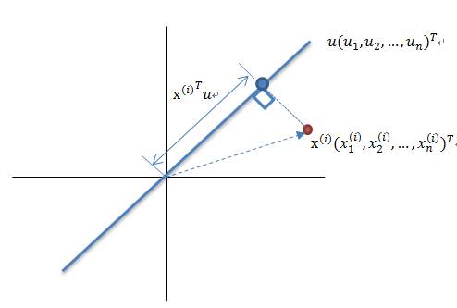




2.2 基于模型的协同过滤
2
PCA模型
SVD模型
SVD分解
PCA降维
SVD(奇异值分解)基于矩阵分解的想法，将评分矩阵R分解为三个矩阵的乘积， , 就是奇异值的对角矩阵 ，取奇异值中的最大的k个奇异值 ， , 中也只取对应奇异值的k列向量.
PCA方法将评分数据投影到评分矩阵 的协方差矩阵的几个主特征向量 张成的子空间 上。
降维后的数据为
推荐
推荐
找到所有对物品i有打分的用户。
利用SVD分解得到的用户属性矩阵U_{k}，计算上一步找出的用户与a的相似度。
将与a相似度最高的用户m对物品i的评分记为a的预测评分。
在降维后的数据集上，对用户进行聚类。在每一个分类上，计算所有产品(去掉训练数据中的物品)的平均评分。
当一个新用户登入系统时，会要求用户对一个指定的物品集打分; 然后将打分向量投影到主成分空间，得出用户属于的用户分类。
向用户推荐所属类中平均评分高的物品。

Slide 18
2.2 基于模型的协同过滤
3
关联规则模型
计算步骤
每一个用户所有喜欢的物品看作一个事务，所有用户的评分数据就构成一个事务集。
使用关联规则挖掘算法，计算出所有符合给定支撑度，置信度的规则。
对用户u,找出用户u喜欢物品的支撑规则——喜欢的物品在规则的左侧。
计算出上一步规则右侧的物品并集。然后去年用户已经打过分的规则。
将上一步得出的物品集合，按物品所在规则的置信度排序——若一个物品在多个规则中出现，就取最大的置信度。
从上一步得出的结果中取出前 N 个物品作为推荐。

Slide 19
2.3 小结
1
协同过滤算法存在的问题
稀疏性
冷起动
数据稀疏：当推荐的物品很多时，打分矩阵会很稀疏，用户共同打分的物品过少，导致相似度不准确——可能出现共同打分物品非常少，但相似度很高；共同打分物品多一些，但相似度相对而言低一些。显然后者相似度可信度更高。
孤立用户：用户如果与其它任何用户都没有共同评分物品，就无法计算该用户与其它用户的相似度。
不管是基于用户的协同过滤还是基于物品的协同过滤，都有冷启动问题。
新用户：基于用户的协同过滤有新用户问题——没有任何打分信息的用户，无法为该用户计算相似用户；
新物品：基于物品的协同过滤有新物品问题——没有被任何人评过分的物品也找不到相似物品。

Slide 20
基于内容推荐
算法概述
1
原理与模块
小结
3
总结基于内容推荐算法的
优缺点
计算步骤
2
基于内容推荐算法的步骤

Slide 21
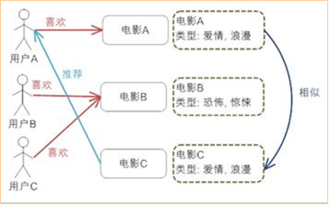
3.1 基于内容推荐之算法概述
算法原理
内容分析
模块
1
基于内容推荐算法的原理
过滤模块
基于内容过滤的推荐算法使用物品的内容信息进行偏好匹配，需要对物品与用户偏好分别建模。
原理
配置文件学习模块
对物品，分析其内容，元信息等，抽取出特征，将物品表示为结构化的信息；
对用户，通过分析用户喜欢的物品，建立用户配置文件。
计算用户配置文件与物品配置文件间的相似度，向用户推荐相似度高的物品。
其中，内容分析模块用于特征抽取；配置文件学习模块用来建立模型；过滤模块产生推荐列表。
计算步骤
内容分析——内容分析模块
建立用户模型——配置文件学习模块
产生推荐列表——过滤模块

Slide 22
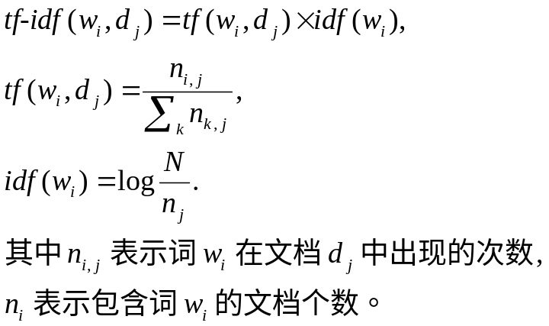
3.2 基于内容推荐之计算步骤
1
内容分析
内容分析模块分析物品信息，从无结构的物品信息(如web页面，物品描述信息等)中抽取特征(如关键词，n-gram，概念...)，形成结构化特征信息——特征向量。
许多算法用关键词来表示特征——用tf-idf计算词权重的向量空间模型。这种模型将文档表示为一个n维向量空间中的向量，向量中的每维都是文档集中出现的一个词，对应的值为该词的tf-idf权重。
TF-IDF是一种文本特征抽取方法，它提供一种计算公式，用以评估一字词对于一个文件集或一个语料库中的其中一份文件的重要程度。
它基于一个假设：字词的重要性随着它在文件中出现的次数成正比增加，但同时会随着它在语料库中出现的频率成反比下降。
TF-IDF
向量空间模型

Slide 23




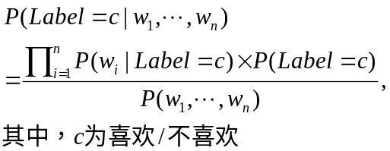

3.2 基于内容推荐之计算步骤
建立模型/推荐
2
启发式方法用户模型
朴素贝叶斯分类器用户模型
启发式方法
贝叶斯方法
将用户配置文件表示为一个向量 ， 表示VSM模型中词 对于用户 c 的重要性。 可取用户c感兴趣的文档中 的tf-idf权重的平均值。
定义文档 s 对用户 c 的有用性为文档向量与用户配置向量的夹角余弦
对于用户没有评价过的物品，利用用户配置文件计算出它对用户的有用性，从大到小排序，向用户推荐有用性高的Top-k个物品。
将问题看作喜欢/不喜欢的二分类问题。利用训练数据为用户生成一个朴素贝叶斯分类器。这个方法将文档表示为布尔特征向量，特征的个数限制在128个——TF-IDF权重最高的征。
预测用户对文档d 是否感兴趣，就变为计算概率
对文档 计算出文档属哪一类的后验概率高，文档就分到哪一类。
原理

Slide 24
3.3 小结
1
基于内容推荐的优缺点
优点
缺点
克服数据稀疏性问题
克服新物品问题
可以给出推荐理由
对物品的品质不能利用起来
特征提取方法局限性
推荐结果太专门
原理
缺点

Slide 25
混合推荐算法
算法概述
1
混合算法的概念
具体算法策略
2
混合策略

Slide 26
4.1 混合推荐之算法概述
混合算法概念
1
什么是混合算法
概述
策略
各种推荐算法都有各自的缺陷,通过将不同的推荐算法进行结合，发挥每个算法的优点，避开各自的缺点。
针对实际数据的研究显示这些混合推荐系统具有比上述独立的推荐系统更好的准确率。
目前，最常见的混合推荐系统是基于协同过滤和基于内容过滤的混合算法.
结果混合
特征混合
模型混合

Slide 27
4.2 混合推荐之混合策略
具体混合策略
1
特征混合
结果混合
结果混合
模型混合
分别实现多种不同的推荐算法，各个算法分别产生推荐结果，然后依不同方式将结果组合在一起。
特征组合
  这种方式需要两个模块，一个模块作实际推荐，另一个模块给从另一个数据源中抽取特征注入到实际推荐模块的数据特征中。
特征放大
  这种混合方式是一种流水线式的混合方式。两个推荐算法顺序执行，第一个算法为物品生成评分或分类，产生的结果加入到第二个算法的输入特征，第二个算法产生最终的推荐结果。
分别实现多种不同的推荐算法，各个算法分别产生推荐结果，然后依不同方式将结果组合在一起。
Mixed方式
  将不同推荐引擎的结果全部放到一起，对于新列表的排序，可以采取将每个算法的评分相加的和，做为排序的依据。
加权混合
  将不同算法的结果用一个公式加权相加，做为物品的最终评分，然后排序。
switching方式
  对于不同的情况，环境，根据一个选择规则，从多个候选算法中选取一个算法进行推荐。
类似于特征放大，区别在于，这种方式在第一步时产生一个模型，而不是预测评分。
Balabanovic在Fab系统中使用这种混合方式，先利用基于内容的推荐算法产用户模型，直接使用用户模型计算用户相似度，然后基于传统的基于用户的协同过滤算法预测用户评分，生成推荐列表。

Slide 28
推荐系统应用
1
推荐系统架构
2
具体算法评测

Slide 29
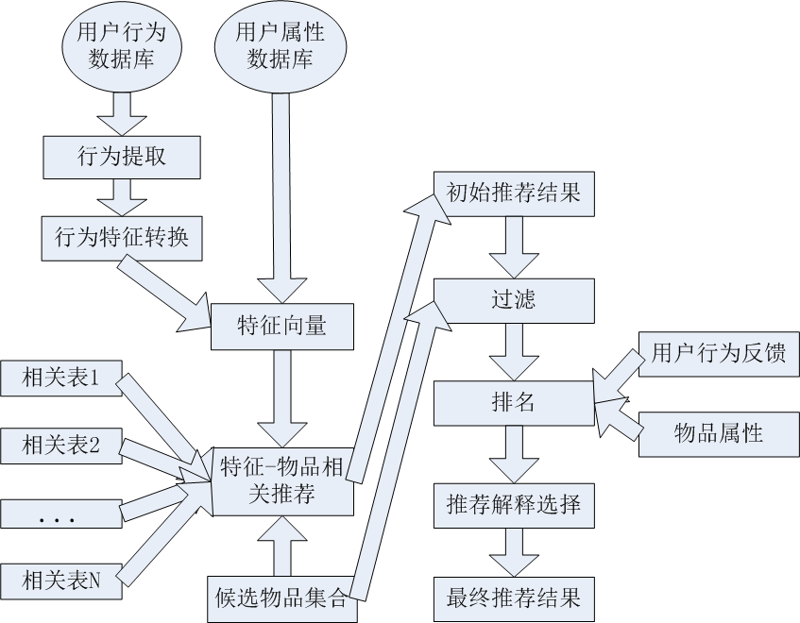
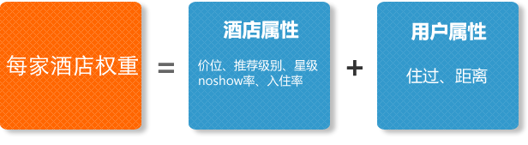
5 推荐系统应用
推荐系统架构
5.1
采用的算法
推荐引擎构架
协同过滤
利用基于物品的协同过滤算法，用户打分根据订单计算。
基于规则推荐
对候选酒店（搜索引擎产生）进行权重计算，按权重大小顺序将推荐结果返回给用户。
基于规则推荐
+
标签
其中，候选物品结果来自搜索引擎返回结果。
排名采用基于标签库的规则推荐算法。
在规则基础上增加了用户星级标签、房单价标签、住房重复比等标签。

Slide 30
5 推荐系统应用
算法评测
5.2
几种算法评测
算法类型 | hit | 召回率 | 准确率
简单协同过滤 | 13 | 0.35 % | 7.0%
基于规则推荐 | 907 | 24.7 % | 4.9%
基于规则推荐 + 标签 | 1095 | 30.0% | 6.0%
Top5
推荐评测

Slide 31
谢谢观看

